Slide 1
Wyniki III Wojewódzkiego Konkursu Ekologicznego „DBAM O ŚRDOWISKO W ŁÓDZKIM” pn. „Tworzymy błękitno-zieloną sieć”
Urząd Marszałkowski Województwa Łódzkiego
Łódź, 08.12.2021 r.

Slide 2
Grupa I uczniowie klas I-III

Slide 3
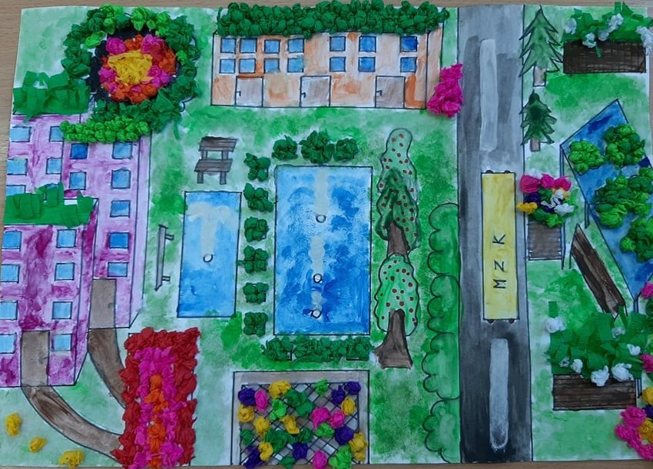
Wyróżnienie – Antonina Łukasik, SP nr 9 w Bełchatowie

Slide 4
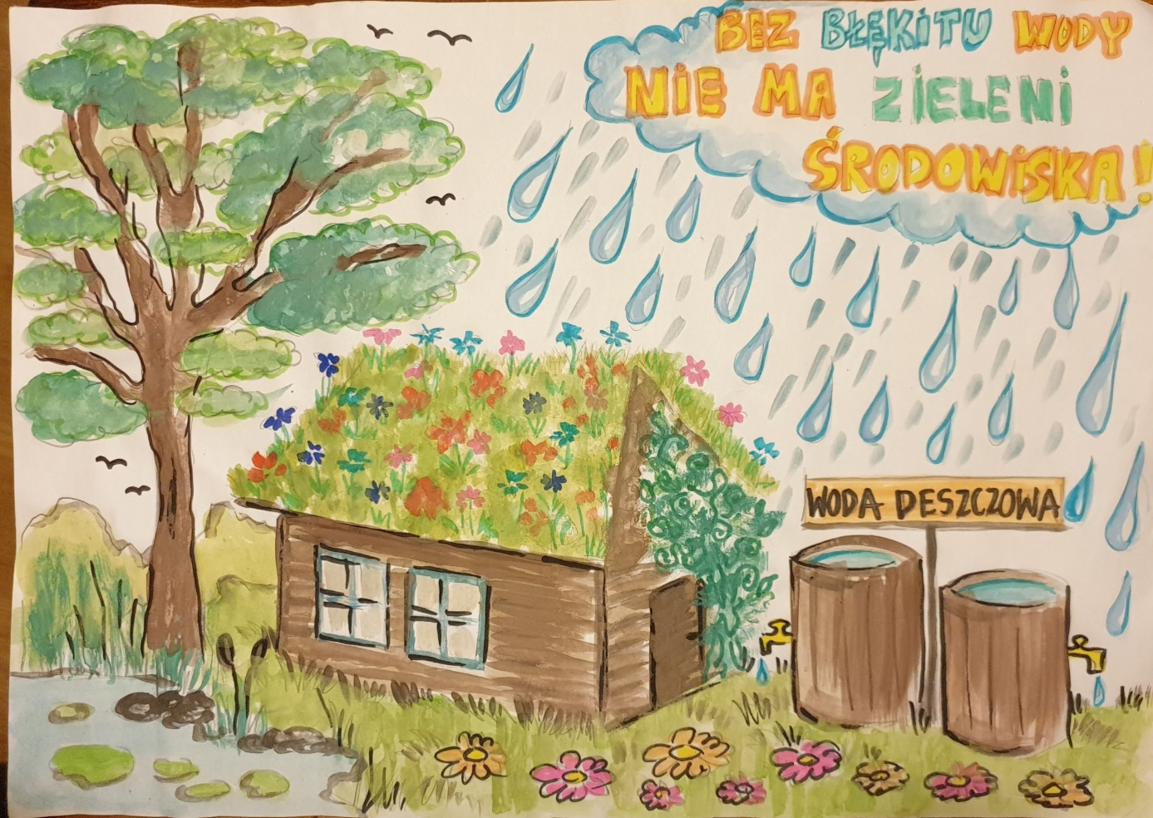
Wyróżnienie – Maria Smyczyńska, SP w Koźlu

Slide 5
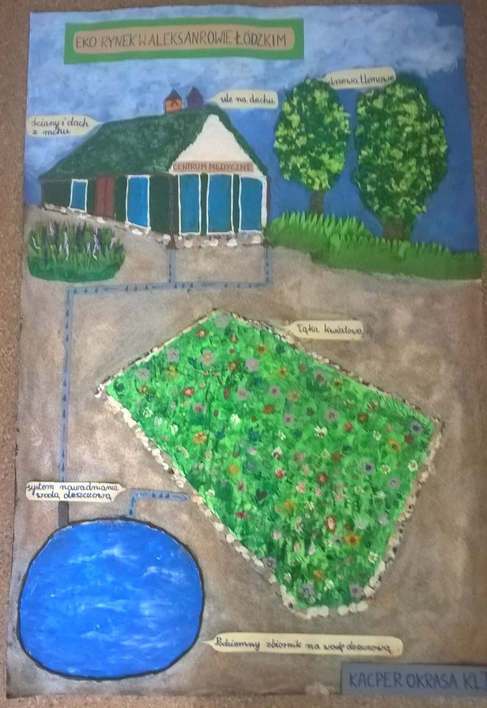
III miejsce – Kacper Okrasa, ZSS w Aleksandrowie Łódzkim

Slide 6
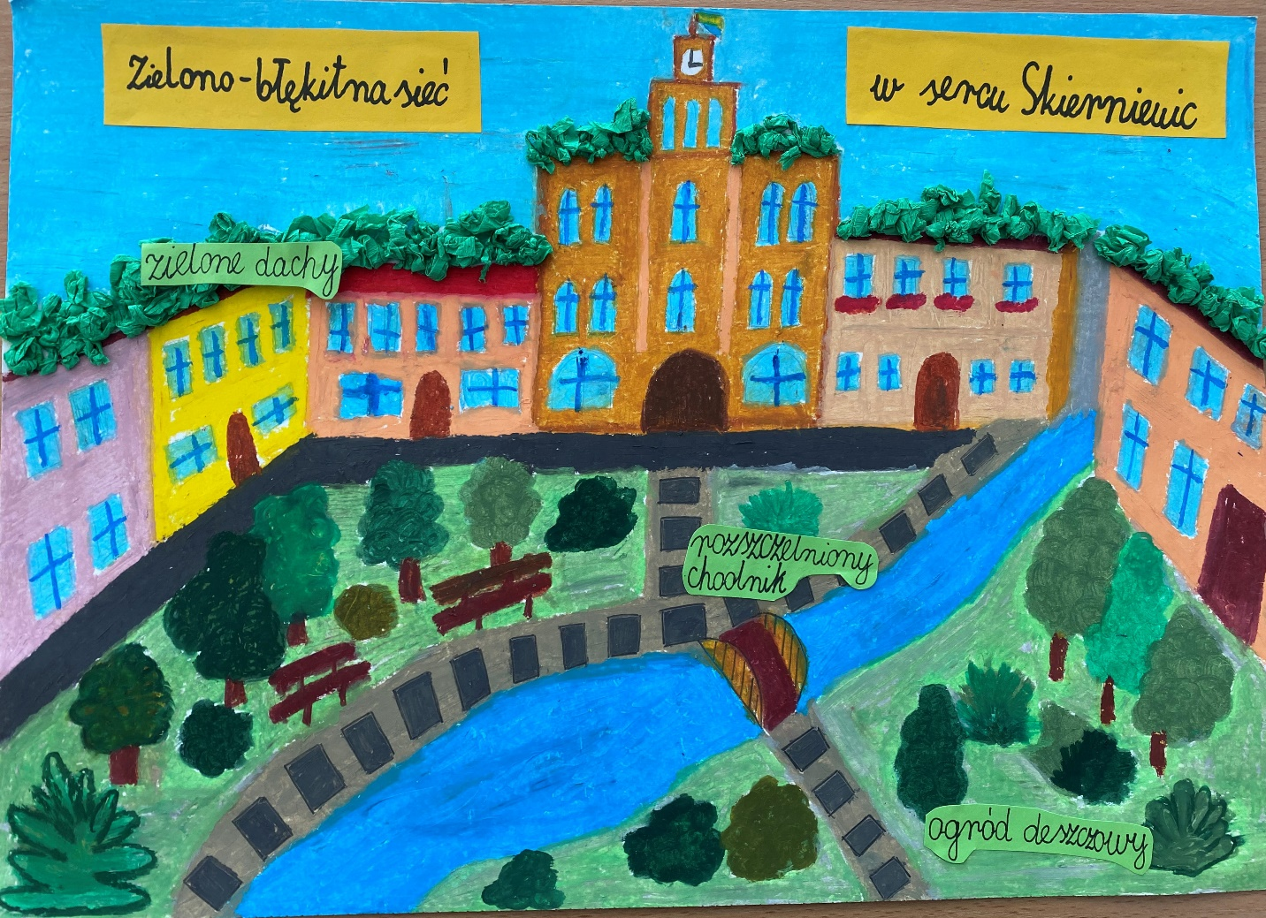
II miejsce – Gabriela Rykała, SP nr 4 w Skierniewicach

Slide 7
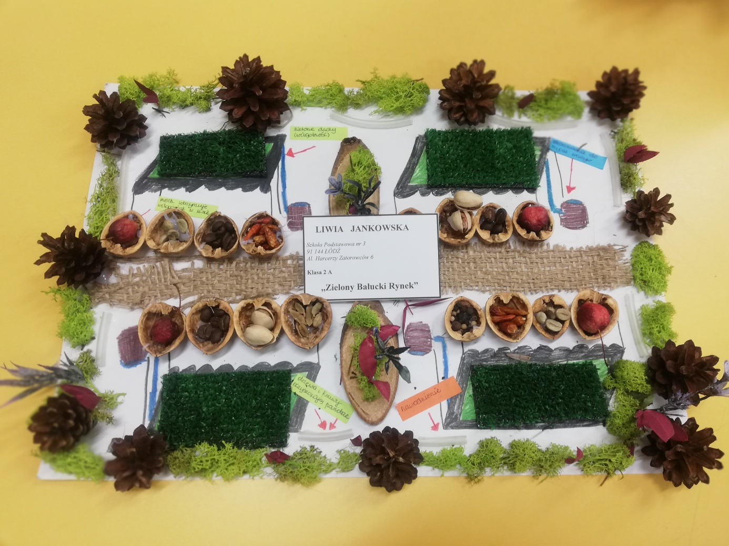
I miejsce – Liwia Jankowska, SP nr 3 w Łodzi

Slide 8
Grupa II uczniowie klas IV-VIII szkoły podstawowej

Slide 9
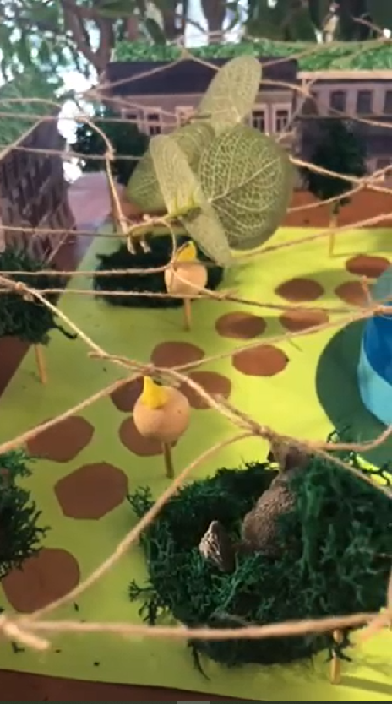
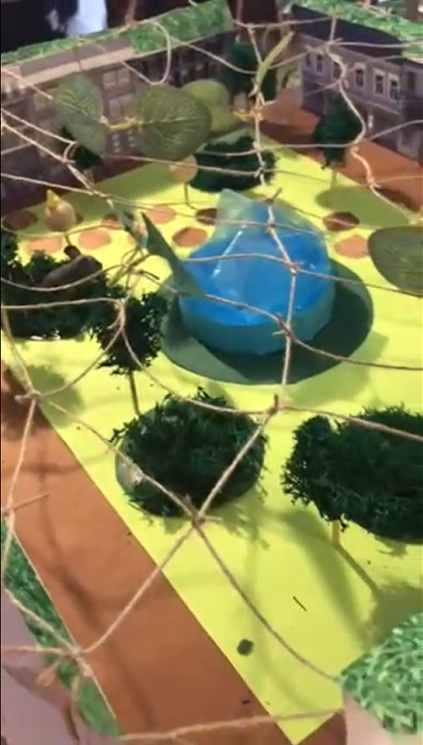
Wyróżnienie – Aleksandra Nowaczyk, SP nr 120 w Łodzi

Slide 10
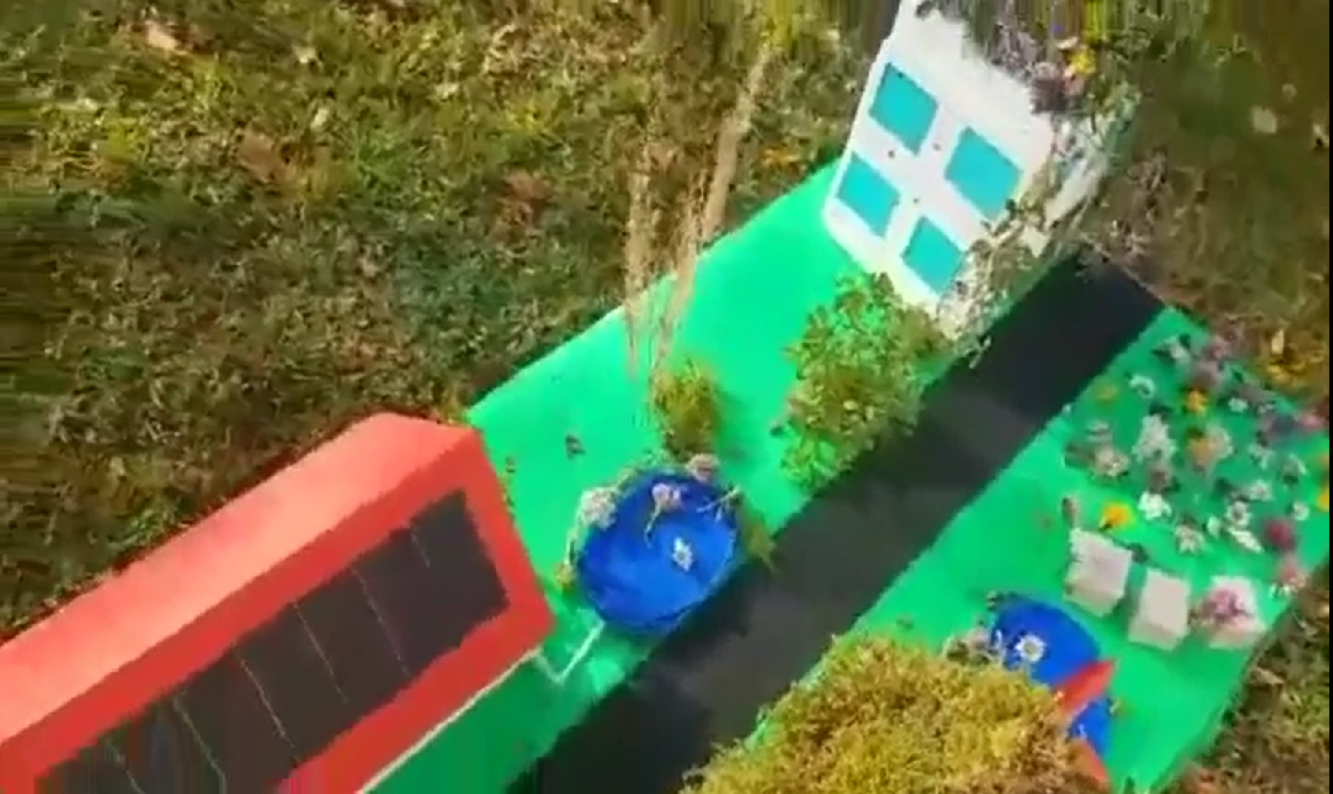
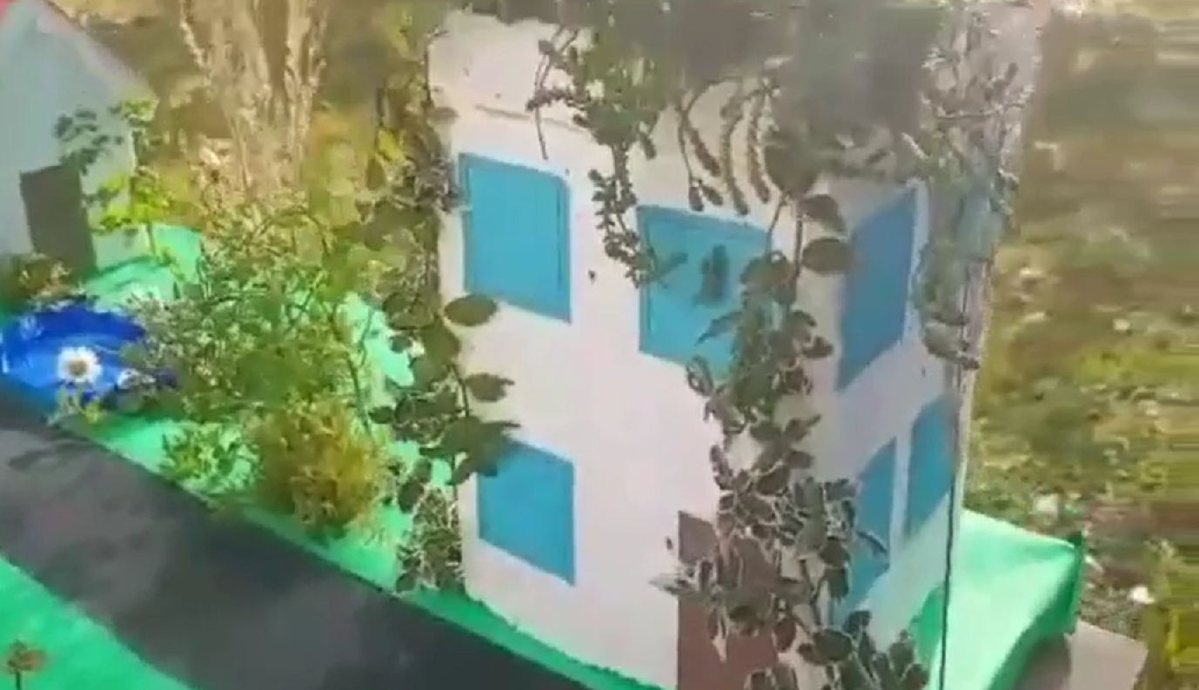
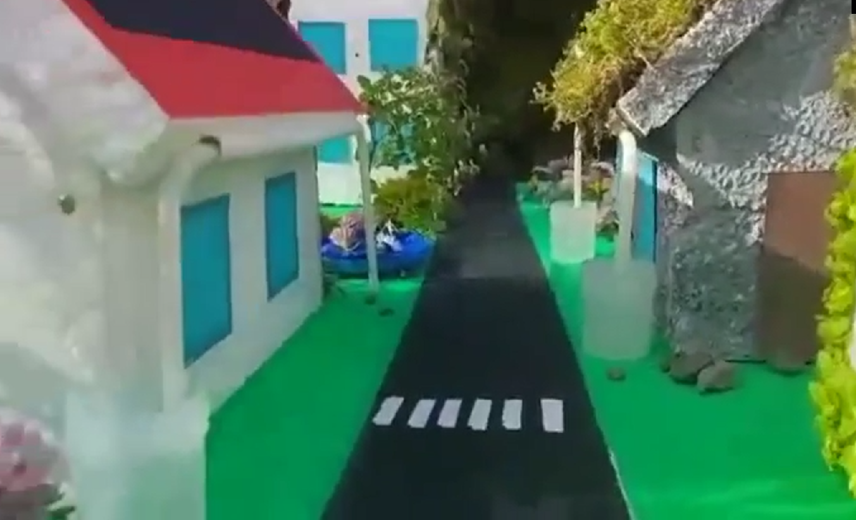
Wyróżnienie – Aleksandra Krystek, SP w Woli Krzysztoporskiej

Slide 11
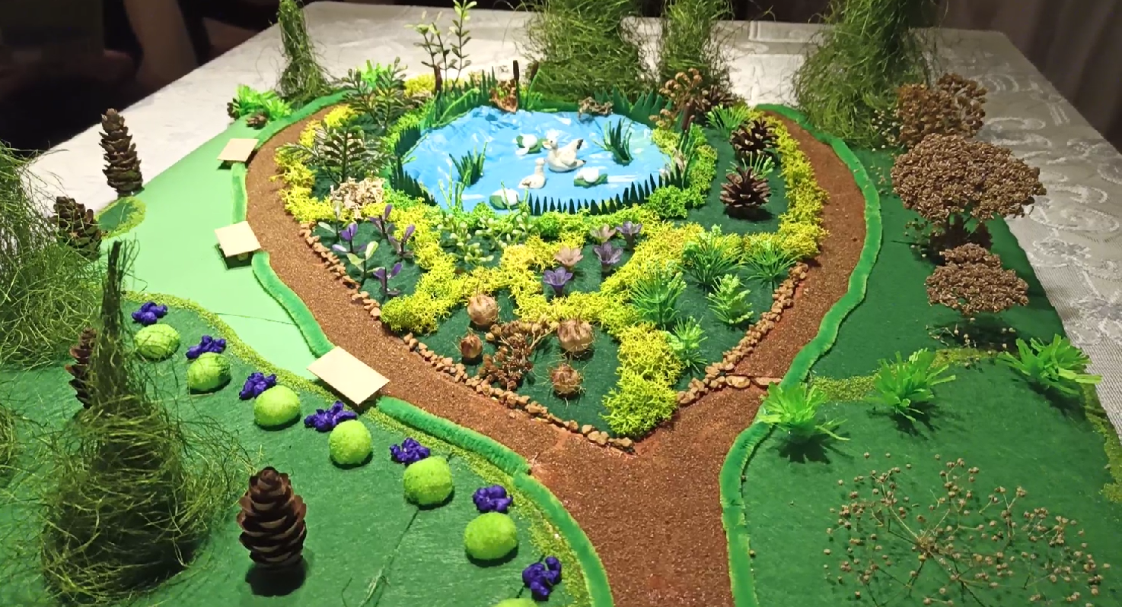
III miejsce – Piotr Rutkowski, ZSP w Popowie

Slide 12
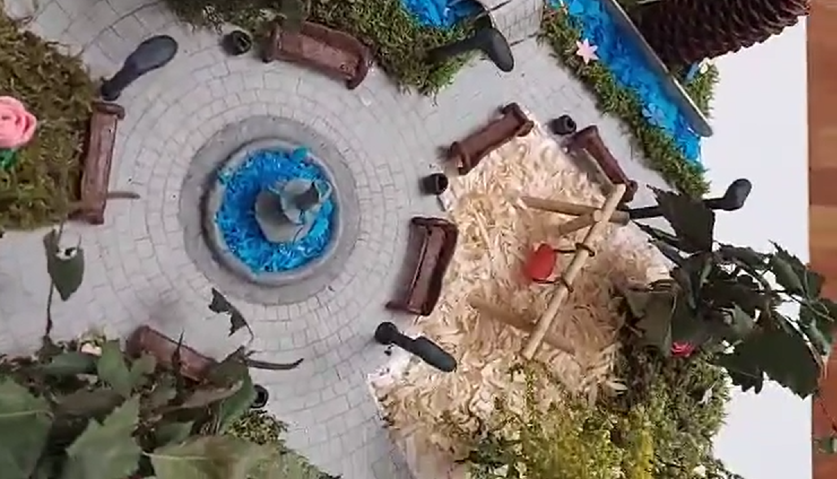
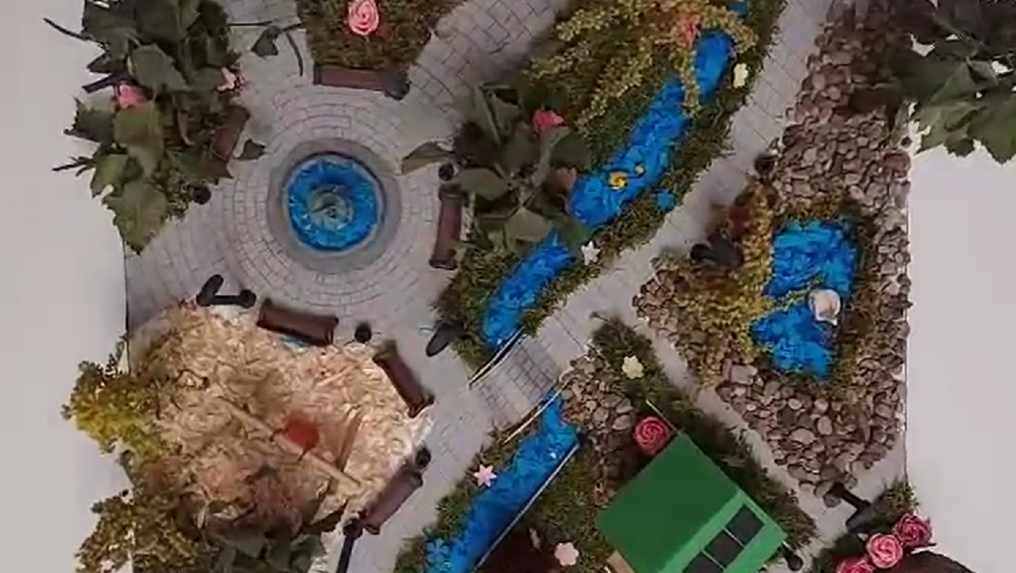
II miejsce – Julia Prokop, SP w Bolimowie

Slide 13
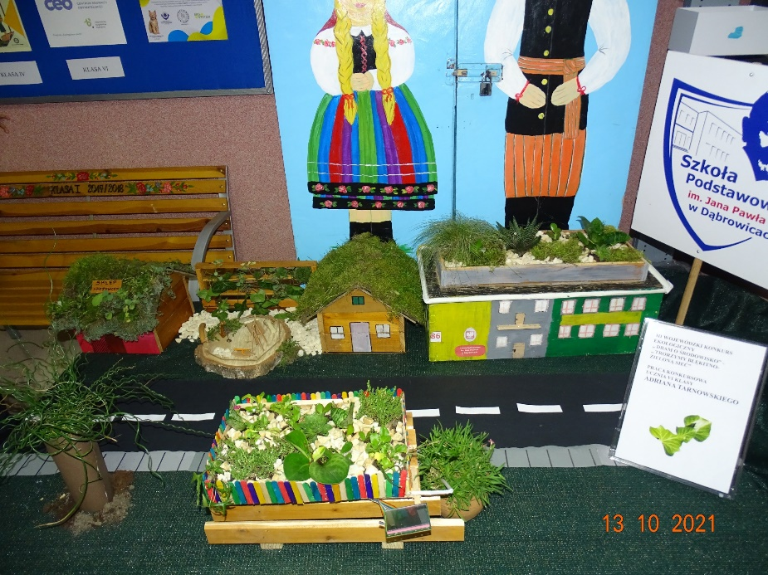
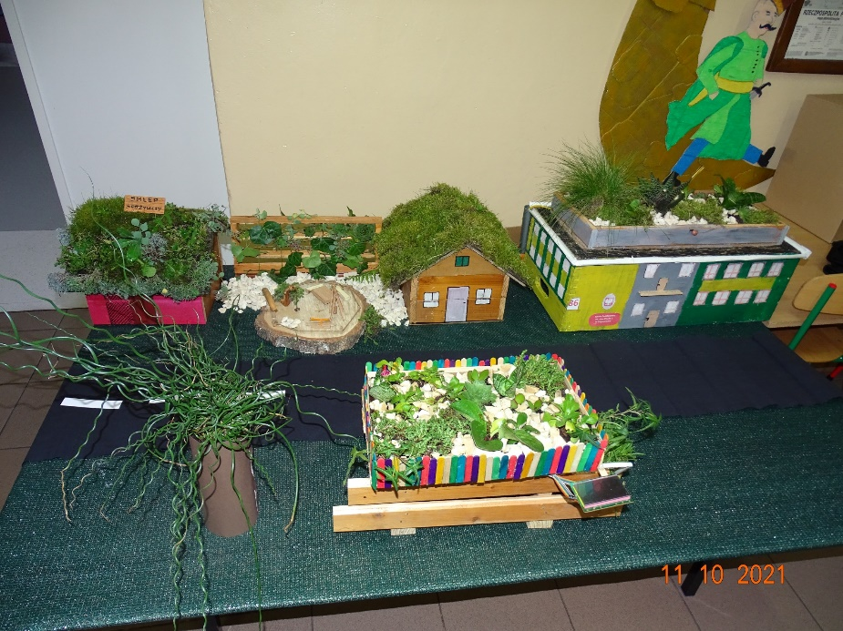
I miejsce – Adrian Tarnowski, ZS w Dąbrowicach

Slide 14
Grupa III uczniowie klas I-III szkoły średniej

Slide 15
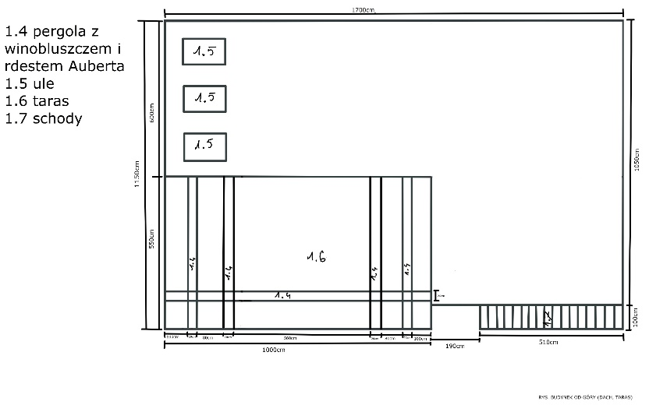
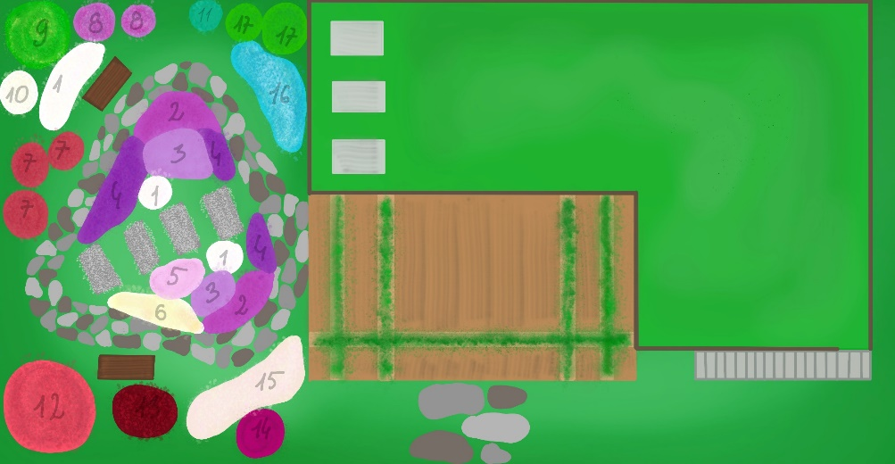
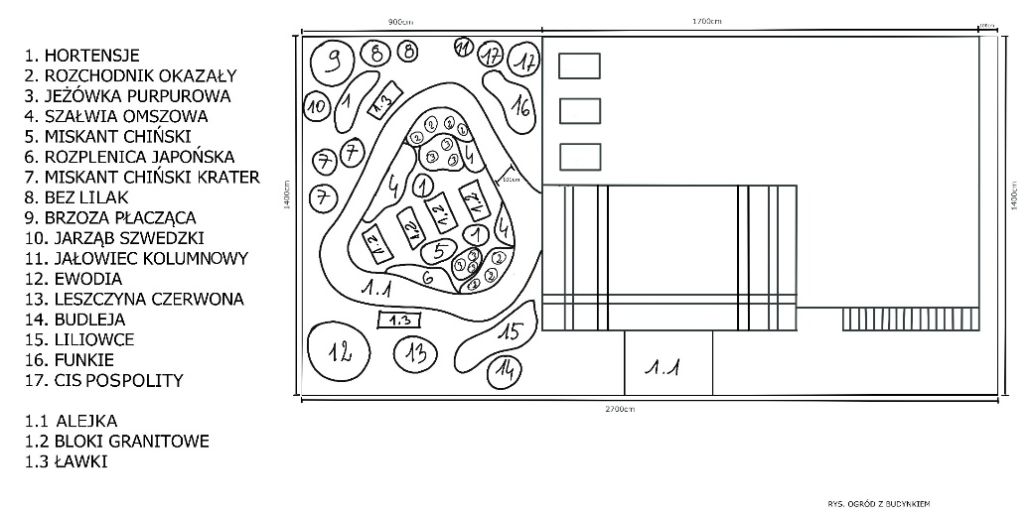
III miejsce – Gabriela Kijo, ILO w Koluszkach

Slide 16
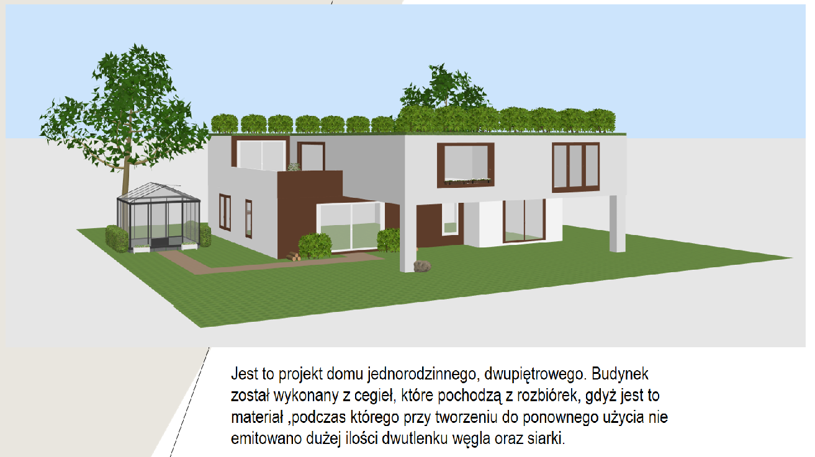
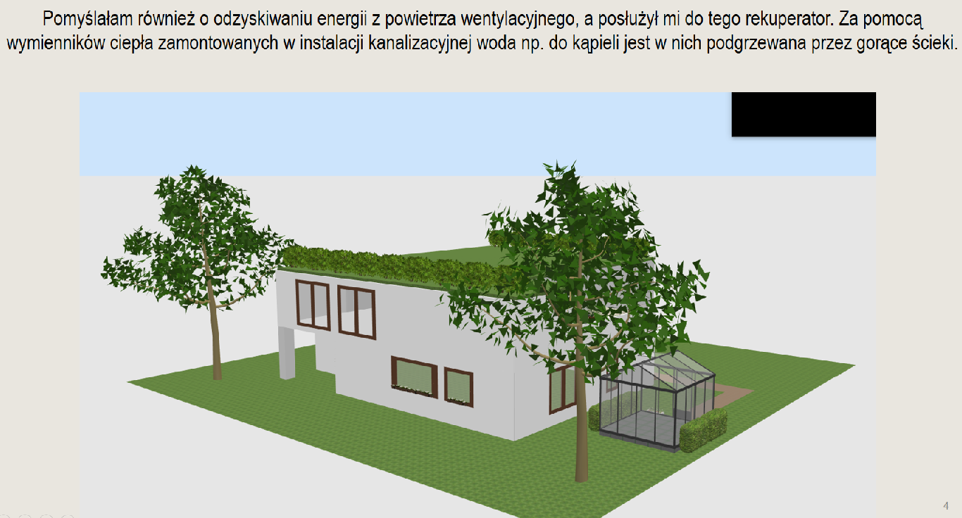
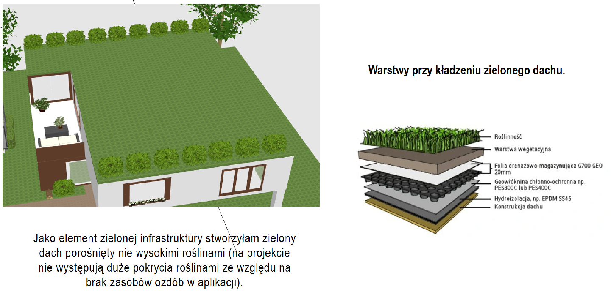
II miejsce – Julia Sor, Samorządowe LO w Zgierzu

Slide 17
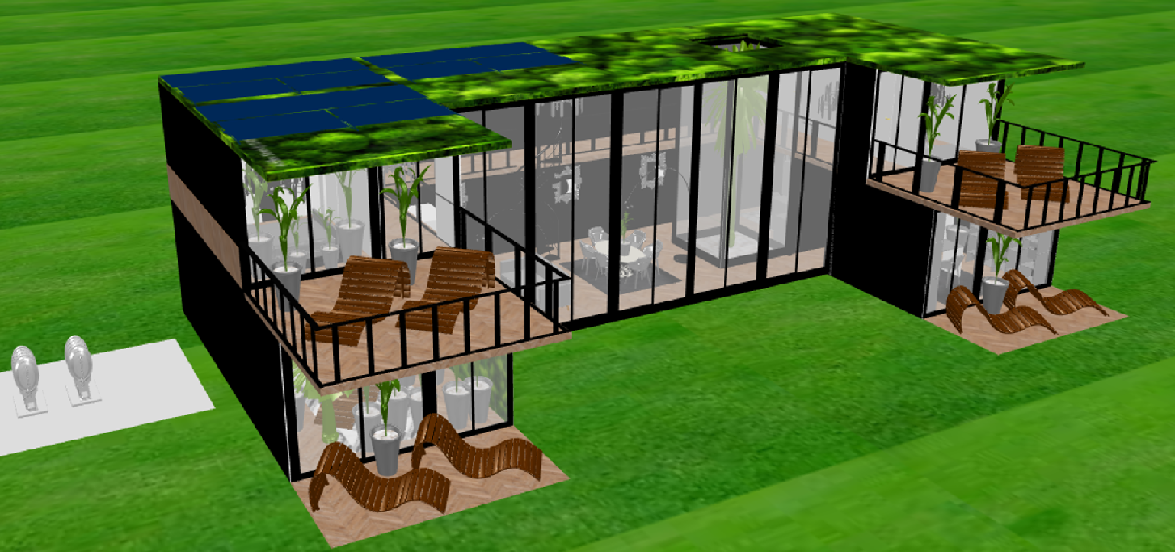
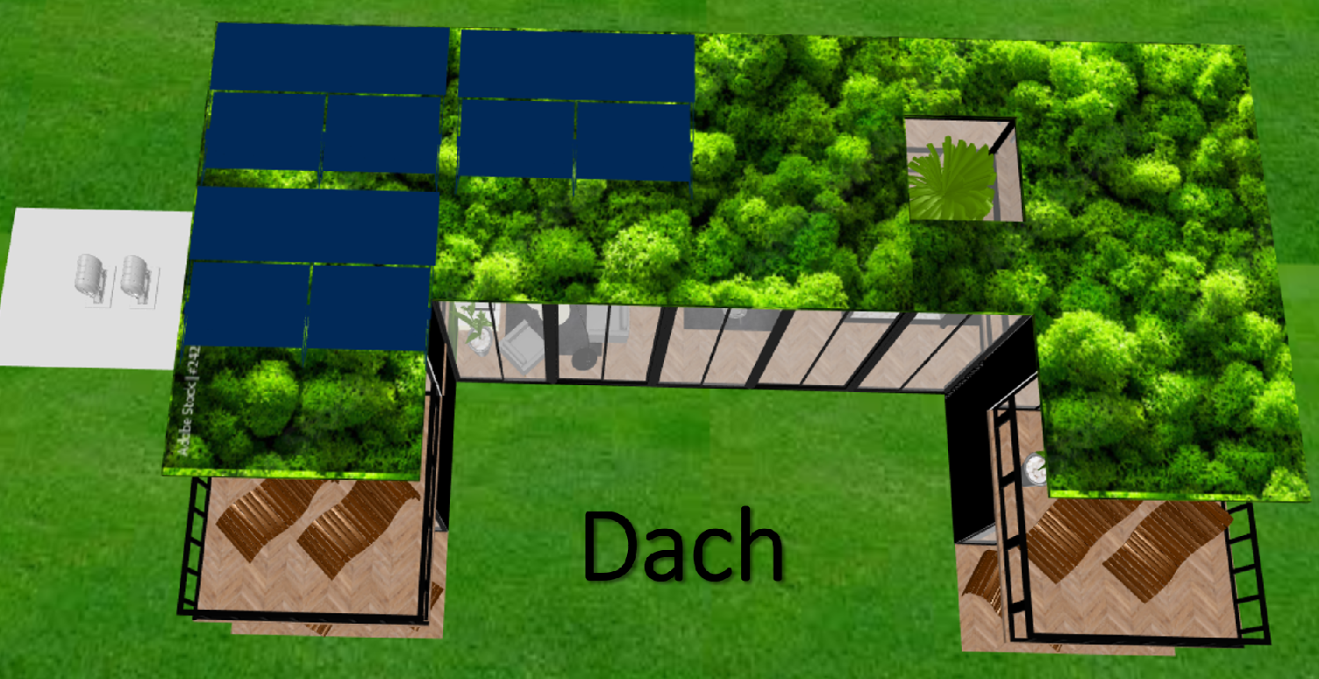
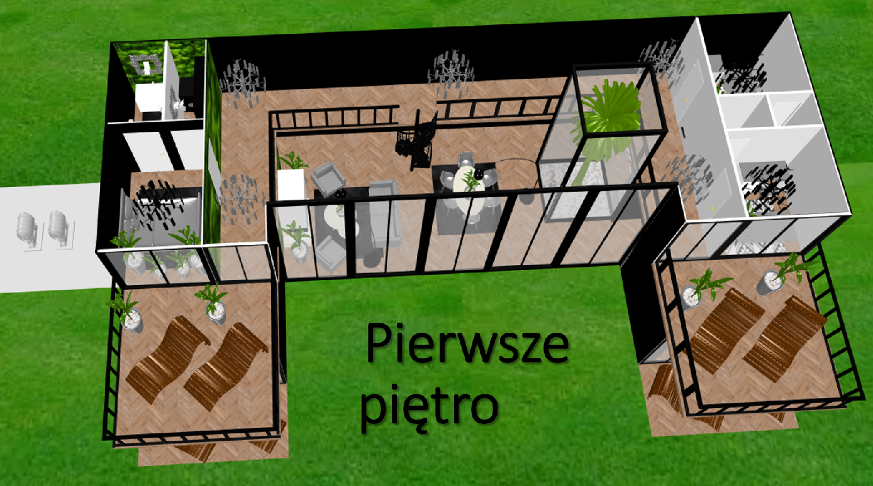
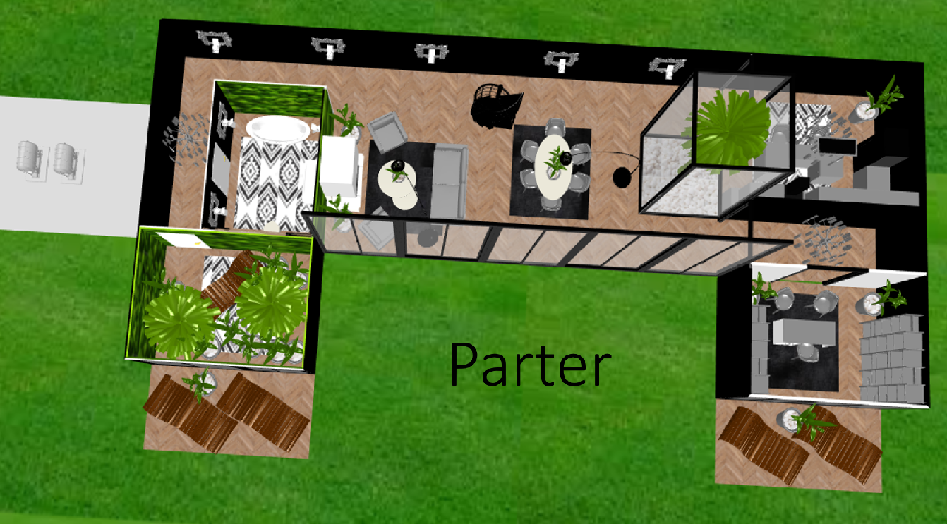
I miejsce – Anna Bortnik, Samorządowe LO w Zgierzu

Slide 18
Dziękuję za uwagę !

